Slide 1
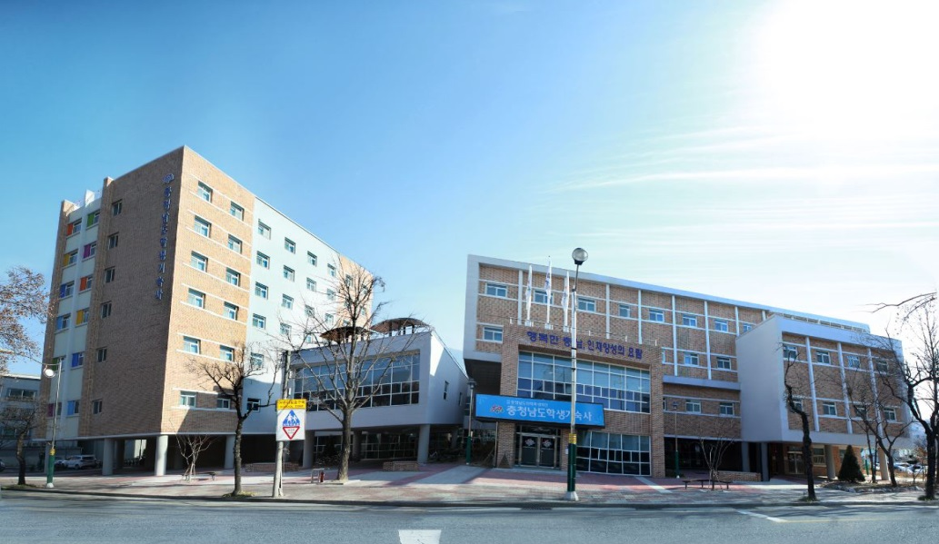
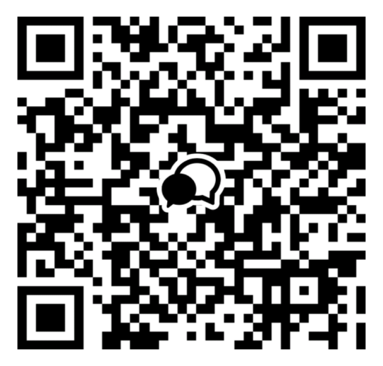
오픈 채팅방 개설 안내
오픈 채팅방
충청남도 학생기숙사
#충남학사 #대전
이번에 2학기를 맞이하여
사생자치회에서 오픈 채팅방을 만들었습니다.
학사내의 소식을 전달하고 학사생들의 친목을
도모할 수 있는 소통의 장이라는 취지로 만들었습니다.
학사생들의 적극적인 참여 부탁드립니다.

